Slide 1


Nastavení spolupráce mezi obecním úřadem a pobočkou ÚP
Workshop 15. 6. 2017

Slide 2
Na oddělení sociální práce působí
vedoucí oddělení
4 sociální pracovníci
4 veřejný opatrovník
1 sociální kurátor pro dospělé
2 projektové terénní pracovnice

Slide 3
Na oddělení sociální práce jsou dvě projektové terénní sociální pracovnice, které se zaměřují na
depistážní činnost
ubytovny
dluhové poradenství
sociální a odborné poradenství
ORP

Slide 4
Návštěva Úřadu práce
cíl návštěvy
dohoda o spolupráci
sociální šetření
sociální práce

Slide 5
        Aktuální stav projektu
        denní terénní sociální práce
        poskytování informací
        komunikace s ÚP
        sběr dat

Slide 6
Další spolupráce
docílit společných sociálních šetření

Slide 7
Příklady „ dobré praxe „

Slide 8
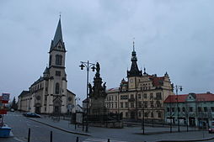
Děkujeme za pozornost

